Slide 1


Registro de Instituciones Educativas
Unidad de Estadística – Oficina de Seguimiento y Evaluación Estratégica
Identificación preliminar de II.EE

Slide 2

La Institución Educativa, como comunidad de aprendizaje, es la primera y principal instancia de gestión del sistema educativo descentralizado. En ella tiene lugar la prestación del servicio. Puede ser pública o privada.
Ley General de Educación - Artículo 66°

Slide 3
Para una correcta gestión en el sector, es necesario que todos compartamos las mismas definiciones respecto de lo que es una institución educativa y cuáles son sus elementos, independientemente del objetivo

Slide 4



Registro de Instituciones Educativas (RIE)
Es el registro administrativo obligatorio en donde se inscriben los actos resolutivos de acuerdo a las disposiciones legales y reglamentarias vigentes para crear o autorizar el funcionamiento, o modificar las características esenciales de las II. EE.
Esta organización permitirá:
$$✔$$
Identificar plenamente a la IE mediante un código de I.E., su nombre, gestión, razón social entre otros.
Identificar los servicios educativos que brinda mediante el código modular.
Identificar los locales educativos autorizados donde ofrece sus servicios educativos.
$$✔$$
$$✔$$

Slide 5

Objetivo del RIE
Migrar de un Padrón de servicios educativos a un Registro de II.EE.
Como servicios independientes
(Forma del padrón actual)
Como Institución Educativa
(Forma de organización del RIE)
Cod Mod
Servicios educativos
Cod Loc
7083 MANUEL GONZALES PRADA
1511450
7083 MANUEL GONZALES PRADA Inicial
298604
(Principal)
0646711
7083 MANUEL GONZALES PRADA Primaria
298604
Establecimiento 1:
PASAJE AVELARDO GAMARRA 160
Inicial – Primaria
Cod Loc: 298604
Establecimiento 2:
CALLE DEL COMERCIO 193
Secundaria
Cod Loc: 321888
1511450
7083 MANUEL GONZALES PRADA Secundaria
321888
Inicial
Cod Mod: 1511450
Primaria
Cod Mod: 0646711
Secundaria
Cod Mod: 1511450

Slide 6
Definiciones operativas: Institución Educativa
Es una instancia de gestión educativa descentralizada(1) a cargo de un director(2), autorizada o creada por una autoridad competente del Sector Educación(3), para brindar uno o más servicios educativos(4), en uno o más establecimientos educativos(*) y con la potestad de emitir y otorgar los certificados correspondientes(5) a los servicios educativos que ofrece.
Institución Educativa
Servicios educativos
Establecimientos educativos
Algunos retos pendientes a partir de esta definición:
La I.E. es una unidad de gestión (la I.E. como unidad de gestión no pierde su integridad como tal aún cuando brinde sus servicios educativos en distintos locales).
LGE - Artículo 65 y 66 (2) LGE - Articulo 55 (3) LGE - Articulo 72, 77, RLGE - Artículo 52, 131 (4) RLGE - Artículo 127
(5) RLGE - Artículo 19 a) (*) Concordancias halladas en sectores distintos de Educación : diapositiva 17

Slide 7
Definiciones operativas: Servicio educativo
Es un conjunto de actividades educativas y de gestión, diseñadas y organizadas, para lograr un objetivo predeterminado de aprendizaje o para llevar a cabo determinadas tareas educativas, a lo largo de un periodo de tiempo; su conclusión exitosa se reconoce a través de una certificación.
Instituciones de Ed. Básica
Educación Inicial
Educación Primaria
Educación Secundaria
Educ. Alternat. Ini-inter
Educ. Alternat. Avanzad
Educ. Básica Esp. Inicial
Educ. Básica Esp. Prim
Centros de Ed. Técnico - Productiva
Jardinería
Tapicería
Vidriería
Repostería
Sastrería
Cosmetología
…
Institutos y Escuelas de Ed. Superior
Electromecánica
Matricería
Electricidad
Comercio Exterior
Banca y Finanzas
Contabilidad
…
EBR
ETP
Ed. Sup.
EBA
EBE
Uno de los retos pendientes a partir de esta definición:
La I.E. puede brindar más de un servicio educativo (operación de diferentes modalidades en una I.E. y su impacto en la determinación del director general).

Slide 8


Definiciones operativas: Local Educativo
Es un inmueble – predio e infraestructura – en el cual funciona uno o más establecimientos educativos.
El código de local Educativo identifica su ubicación a partir de su dirección.
CETPRO Los Jazmines
Av. Los Olivos 2345
Instituto ITC
Av. Los Naranjos 1325 Departamento 305
CEBA San Miguel
Av. Los Naranjos 1325 2do piso
Edificio
Piso o Departamento
Uno de los retos pendientes a partir de esta definición:
Interiorizar el concepto de la I.E. como una unidad que mantiene una línea pedagógica y de gestión y evitar así la práctica de identificar a la I.E. como aquella que se encuentra en un local, porque esto lleva a la atomización del SE.

Slide 9
Definiciones operativas: Establecimiento Educativo
Es una unidad de provisión de servicios educativos autorizados a una IE, pública o privada, ubicada en una locación física determinada. Una IE puede tener más de un establecimiento, sin embargo, a diferencia del local educativo, un establecimiento educativo no puede ser compartido por más de una IE.
Local 2
(Código de Local)
Local 1
(Código de Local)
Primaria
IE Miguel Grau
Primaria
Establecimiento 1
Secundaria
Primaria
Establecimiento 2
CEBA Los ángeles
Ciclo Avanzado
Establecimiento 3
IE San José
Establecimiento 4
Local 3
(Código de Local)
Establecimiento 5
Inicial
Un establecimiento educativo necesita de un local educativo para poder operar

Slide 10
Construcción de los listados de identificación preliminar de II.EE.

Slide 11

Listados de identificación preliminar de IIEE
(Consideraciones preliminares)
El listado de identificación preliminar es una relación de II.EE., servicios educativos y establecimientos educativos de educación básica, técnico-productiva y superior, que funcionan en cada IGED.
Estos listados fueron elaborados a partir de la información del portal web Escale y la Cedula ID del Censo Escolar (Educativo) 2015, 2016 y 2017.
A partir de esta trabajo, se identificaron y codificaron las II.EE. a través de un código de carácter temporal de II.EE. (cod_ied_N) para identificar la probable existencia de una institución educativa. Este código no tiene carácter definitivo, oficial o vinculante.
NOTA IMPORTANTE
El listado de identificación preliminar de II.EE. no cuenta con valor definitivo y solo constituye una herramienta referencial de apoyo en el proceso de identificación de las II.EE. por parte de los equipos de implementación del RIE de las DRE y UGEL.

Slide 12
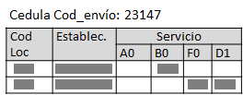


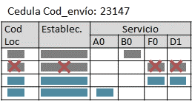
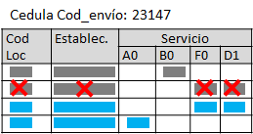

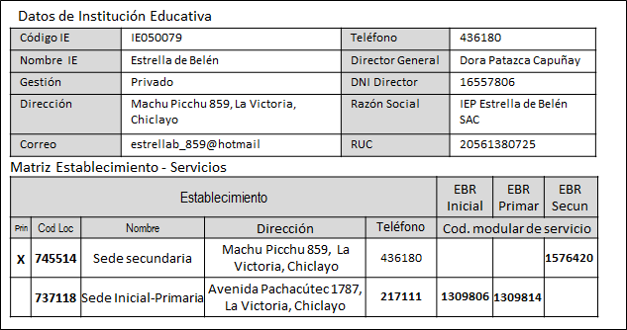
Proceso de identificación preliminar de las II.EE.
(La Cédula ID)
Fase 1: Cédula ID 2015
Fase 2: Cédula ID 2016
Fase 3: Cédula ID 2017
Punto de partida: Cédulas vacías
Informante: Cualquier Director de nivel que se consideraba director general
Punto de partida: Cédulas pre-llenadas con código único.
Informante: Cualquier Director de nivel que se considerara director general
Punto de partida: Cédulas pre-llenadas con código único.
Informante: El Director identificado como el de mayor nivel (director general).
Cédula
Director General
Descarga Cédula vacía
Llena Cédula
Remite Cédula
Director General
Descarga Cédula pre-llenada
Corrige Cédula pre-llenada
Remite Cédula Corregida
Director General (el de mayor nivel)
Descarga Cédula pre-llenada
Corrige Cédula pre-llenada
Remite Cédula Corregida
Formulario de Servicios
Resultado: Múltiples agrupaciones dependiendo del director
Resultado: Varios directores remitían la misma cédula por considerarse Directores Generales
Ficha de Datos de IE preliminar

Slide 13
Criterios de Agrupación
Criterios para la elaboración de los listados de identificación
preliminar de II.EE
(Entre las fases y al finalizar de la fase 3)
En base a los resultados del análisis de la información obtenida en las Cédulas ID 2015, 2016 y 2017 y aplicando criterios de agrupación, la Unidad de Estadística realizó una identificación preliminar de II.EE.
Agrupación de II.EE. Privadas
Agrupación de II.EE. Públicas
Condiciones:
Empleo del mismo nombre o marca (restricción: Franquicias).
Comparten una misma infraestructura (local) (restricción: alquiler mutuo).
Tienen un mismo director (restricciones: hay directores que atienden varias instituciones).
Tienen el mismo promotor (restricciones: promotores que tienen varias instituciones).
Pueden comprender una o más modalidades y formas educativas.
Restricciones:
No pueden brindar Educación Básica y Superior al mismo tiempo.
No pueden brindar el mismo tipo servicio (ejemplo: nivel) con dos o más códigos modulares.
No puede abarcar dos UGEL en el caso de EB.
Condiciones:
Empleo del mismo nombre (algunas veces nombres combinados)
Comparten una misma infraestructura (local) (restricción: alquiler mutuo)
Tienen un mismo director (no siempre)
Pueden comprender una o más modalidades y formas educativas.
Restricciones:
No pueden brindar Educación Básica y Superior al mismo tiempo
No pueden brindar el mismo tipo servicio (ejemplo: nivel) con dos o más códigos modulares
No puede abarcar dos UGEL en el caso de EB.
Nota: Existen casos especiales

Slide 14
Resultados de la identificación preliminar de II.EE.

Slide 15

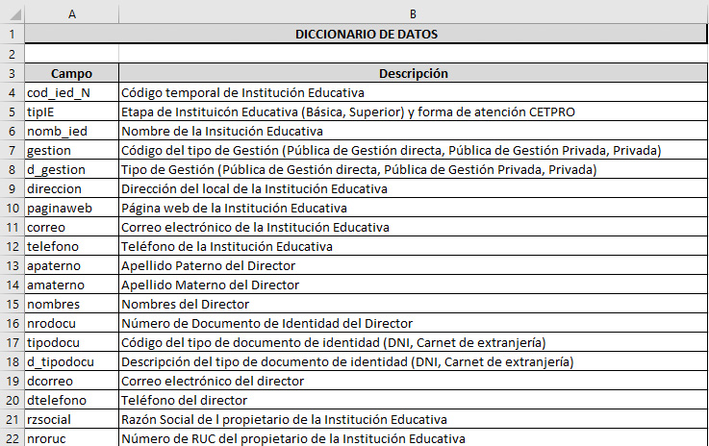
Diccionario de datos
El diccionario de datos se encuentra en un archivo en formato Excel que detalla las denominaciones de los campos del listado de identificación preliminar y su respectiva descripción.
Estos campos se encuentran como encabezados en la primera fila de los listados.

Slide 16
Diccionario de datos – Códigos modulares
Campo | Descripción
cmod_ini | Código Modular de la modalidad Regular nivel inicial
cmod_pri | Código Modular de la modalidad Regular nivel primaria
cmod_sec | Código Modular de la modalidad Regular nivel secundaria
cmod_ebai | Código Modular de la modalidad Alternativa nivel inicial e intermedio
cmod_ebaa | Código Modular de la modalidad Alternativa nivel avanzado
cmod_ebei | Código Modular de la modalidad Especial nivel inicial
cmod_ebep | Código Modular de la modalidad Especial nivel primaria
cmod_etp | Código Modular de la forma de atención Técnico-Productiva
cmod_ist | Código Modular del Instituto Superior Tecnológico
cmod_isp | Código Modular del Instituto Superior Pedagógico
cmod_esfa | Código Modular del Instituto Superior Formación Artística
Los códigos modulares se pueden encontrar en los listados de identificación preliminar con estos encabezados.

Slide 17
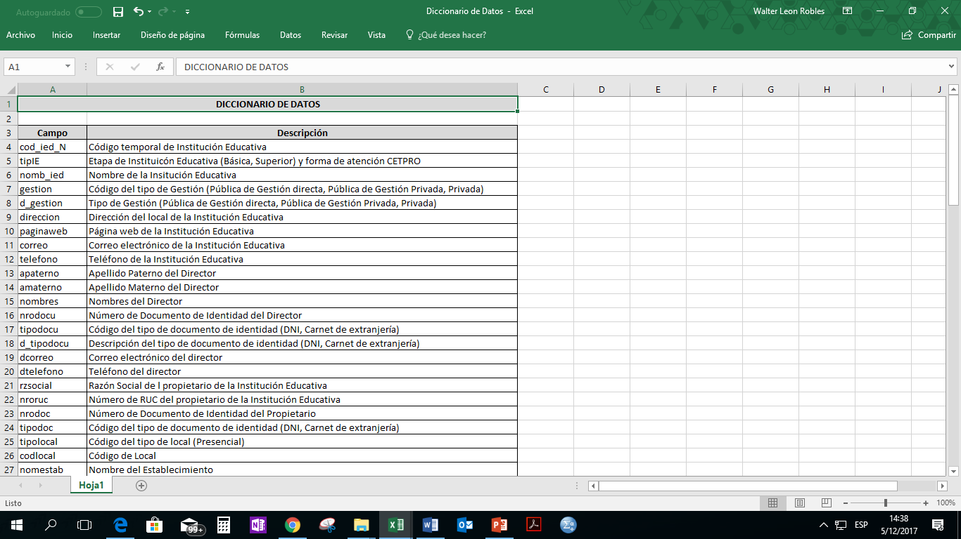
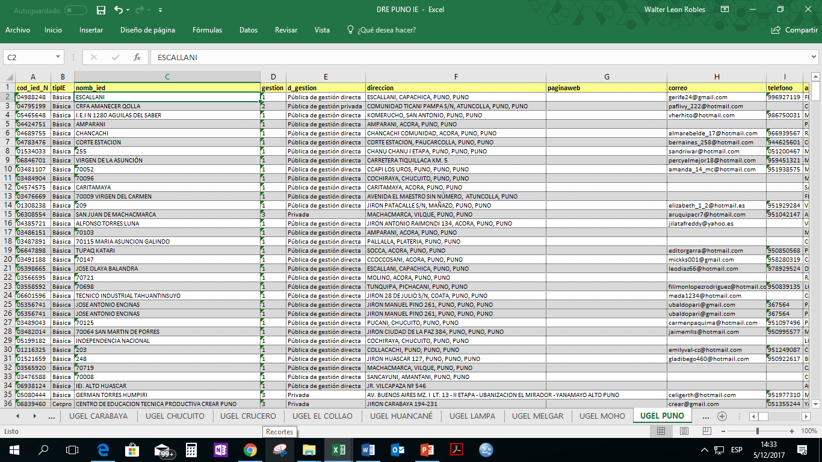
Diccionario de datos - Vinculación con la tabla del listado
Los archivos de los listados de identificación preliminar son archivos en formato Excel construido para cada DRE y dividido en pestañas por UGEL. En estas tablas se listan las II.EE. identificadas preliminarmente, los servicios que brinda así como sus establecimientos.
Tabla del diccionario de datos
Encabezados del Listado de identificación preliminar

Slide 18
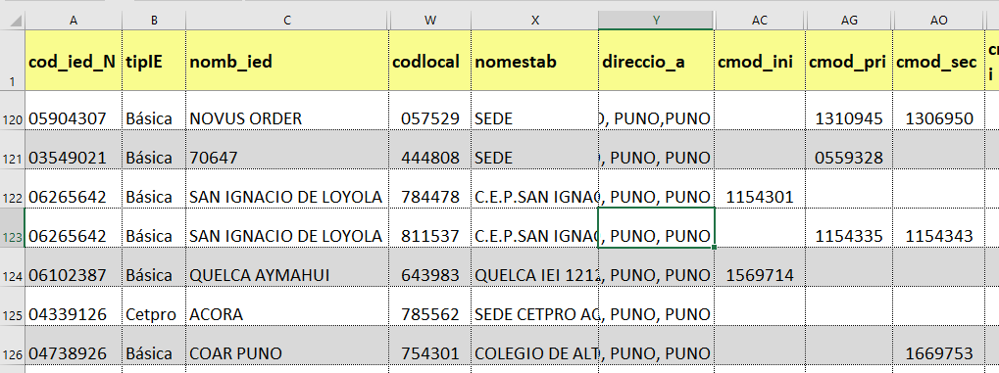
Tabla de listado de identificación preliminar
Código temporal de IE | Etapa de IE | Nombre de la IE | Código de Local | Nombre del Establecimiento | Dirección del Establecimiento Educativo | Códigos modulares de la modalidad regular en sus tres niveles

Slide 19
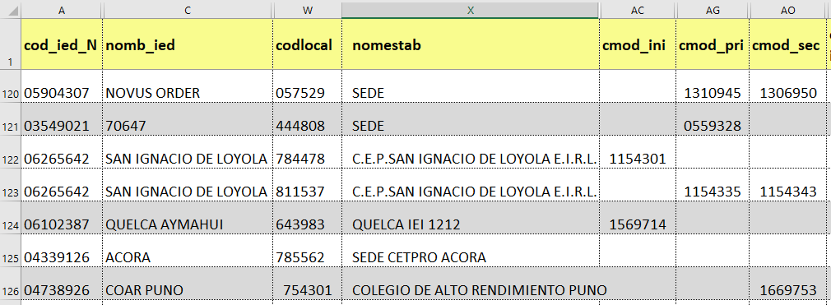
Tabla de listado de identificación preliminar – Vinculación con
las definiciones RIE (1)
Institución
Educativa
Local Educativo
Establecimiento
Educativo

Slide 20
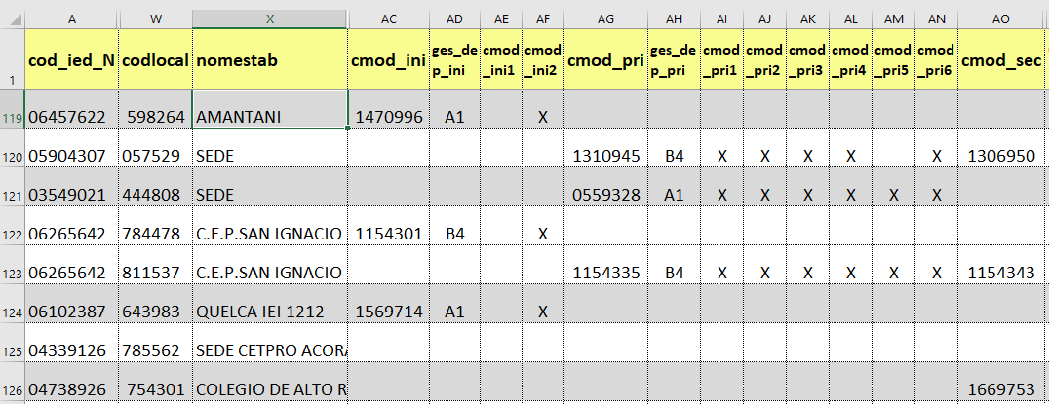
Tabla de listado de identificación preliminar – Vinculación con
las definiciones RIE (2)
Servicios Educativos (códigos modulares)
Código temporal de IE | Código de Local | Nombre del establecimiento | Código modular nivel inicial |  | Código modular nivel primaria | Gestión | Grados (1er, 2do, 3er, 4to, 5to y 6to grado de primaria) | Código modular nivel secun.

Slide 21
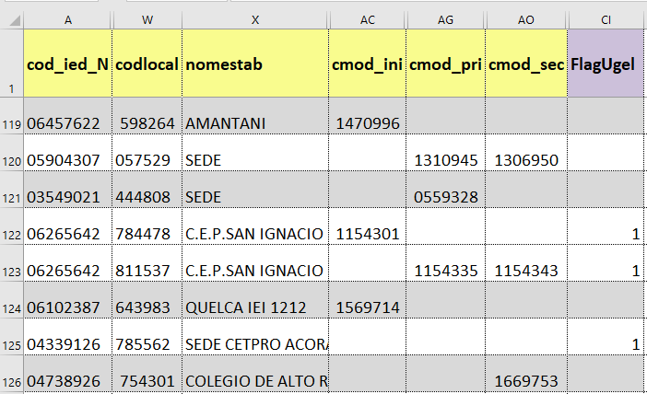
Tabla de listado de identificación preliminar – Recomendación
Código temporal de IE | Código de Local | Nombre del Establecimiento | Código modulares de la modalidad regular de los niveles inicial, primaria y secundaria | Indicador de la UE
En la última columna de la tabla del listado, con la cabecera de “FlagUgel”, se ha colocado el número “1” a los establecimientos de las II.EE. que se recomienda visitar. El equipo de implementación del RIE de las DRE/GRE y UGEL deberá definir si son necesarias dichas visitas.
Asimismo, este equipo puede incorporar otros criterios para determinar visitas a otros establecimientos de las II.EE., pero debe evaluarse que estos brinden información adicional y necesaria para culminar con la identificación de las II.EE.

Slide 22
Registro de Instituciones Educativas
Unidad de Estadística – Oficina de Seguimiento y Evaluación Estratégica
Identificación preliminar de II.EE

Slide 23
(*) Concordancias halladas en sectores distintos de Educación respecto a Establecimiento Educativo
Es la unidad económica que bajo una sola dirección o control combina actividades y recursos con la finalidad de producir bienes y servicios lo más homogéneos posibles, está ubicada en un lugar determinado y dispone de registros separados sobre producción, insumos intermedios, mano de obra y bienes de capital utilizados directa e indirectamente en el proceso productivo ⁽¹⁾.
An establishment is commonly understood as a single economic unit, such as a farm, a mine, a factory, or a store, that produces goods or services ⁽²⁾.
Economic unit that produces and/or sells goods or services, and operates from a single physical location. If a firm has several such locations, each one is termed an establishment ⁽³⁾.
(1) INEI IV CENSO NACIONAL ECONÓMICO 2008. http://censos.inei.gob.pe/cenec2008/definiciones.asp
(2) Quarterly Census of Employment and Wages, Bureau of Labor Statistics, United States Department of Labor FAQS (http://www.bls.gov/cew/cewfaq.htm)
(3) BusinessDictionary.com (http://www.businessdictionary.com/definition/establishment.html)

Slide 24
(*) Concordancias halladas en sectores distintos de Educación
Institución educativa. Institución establecida con el fin de proporcionar educación, tales como escuelas, centros educativos postsecundarios, universidades o centros de capacitación o formación. Normalmente, estas instituciones están acreditadas o autorizadas por las autoridades nacionales competentes o autoridades equivalentes. Su funcionamiento también puede estar a cargo de organizaciones privadas como organizaciones religiosas, grupos especiales de interés, o empresas privadas dedicadas a la educación y capacitación, tanto con o sin fines de lucro(1).
Por definición, las certificaciones otorgadas por la educación formal son reconocidas y, por lo tanto, se encuentran dentro del ámbito de la CINE(2).
Certificación. Confirmación oficial de la conclusión exitosa de un programa o etapa de un programa. Generalmente, esta confirmación se oficializa mediante un documento. Las certificaciones se obtienen mediante: i) la conclusión exitosa de un programa educativo; ii) la conclusión exitosa de una etapa del programa educativo (certificaciones intermedias); o iii) la validación de destrezas, conocimientos y competencias, independientemente de la participación de la persona en un programa educativo. También se conoce como, “título”, “diploma” o “credencial”(3).
(1) Instituto de Estadística de la Organización de las Naciones Unidas para la Educación, la Ciencia y la Cultura (UNESCO), Clasificación Internacional Normalizada de la Educación CINE 2011, pág. 86, Montreal 2013.
(2) Ibid, pág 13, Montreal 2013.
(3) Ibid, pág 81, Montreal 2013

